Slide 1
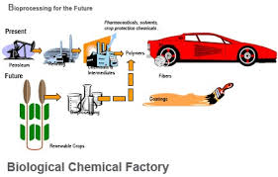
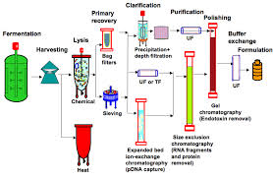
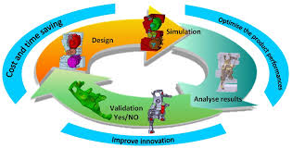

Universidade de São Paulo
Escola de Engenharia de Lorena
Programa de Pós-Graduação em
Biotecnologia Industrial
Desenho e simulação de bioprocessos
Prof. Júlio César dos Santos

Slide 2


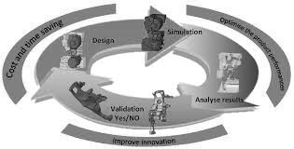

Introdução
Processos nascem da imaginação de cientistas e engenheiros
“Designer” do processo
  Transformar ideias em processos industriais competitivos
Esforço criativo
  Vantagens econômicas
Inovação e eficiência são os aspectos chave

Slide 3

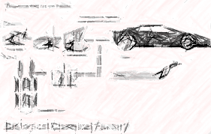
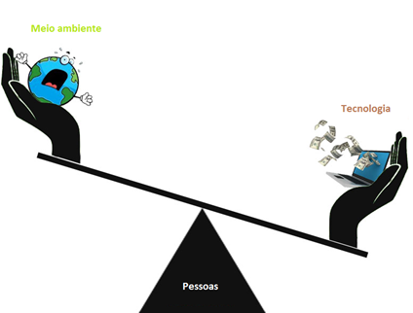

Introdução
As coisas estão ficando mais complexas...
  Aspectos ambientais precisam ser levados em consideração
Processo deve ser novo, eficiente, competitivo em um mercado global
Mas também deve ser sustentável
Deve ser compacto, econômico em consumo energético, mas também oferecer flexibilidade e estar pronto para outras matérias-primas e especificações do produto
Integração do processo
Simulação do processo

Slide 4

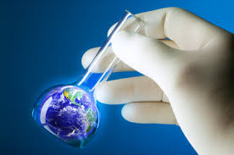
Desenho e simulação de bioprocessos
Desenvolvimento sustentável
  1987: Comissão Mundial sobre Meio Ambiente e Desenvolvimento da ONU – publicação do relatório "Nosso futuro comum“ (Relatório de Bruntland)
    Desenvolvimento sustentável: “Suprir as necessidades do presente sem comprometer a possibilidade de que as futuras gerações possam suprir suas próprias necessidades”

Slide 5
Desenho e simulação de bioprocessos
Sucesso econômico
Problemas sociais
Problemas ambientais
Desenvolvimento
Sustentável
Proteção
ambiental
Aceitação
social
Problemas econômicos

Slide 6
Desenho e simulação de bioprocessos
Desenho de processos
  Atividade criativa na qual ideias são geradas e transformadas em equipamentos e processos para produzir novos materiais ou para aumentar significativamente o valor de materiais existentes.

Slide 7
Desenho e simulação de bioprocessos
Estudo de concepção (Conceptual design)
  Fluxograma
  Balanço de massa e energia
  Especificações e performance de equipamentos
  Consumo de utilidades
  Aspectos ambientais e de segurança
  Eficiência econômica
Projeto básico
Projeto executivo

Slide 8
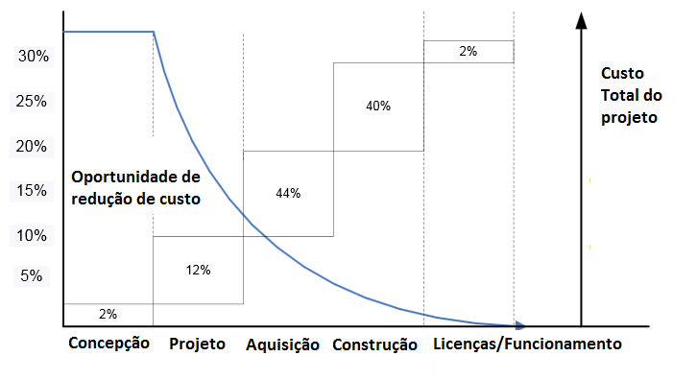
Desenho e simulação de bioprocessos
Na etapa de “conceptual design”, a ênfase é no comportamento do processo
  Maior oportunidade de redução de custo em um projeto

Slide 9
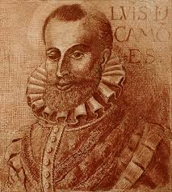
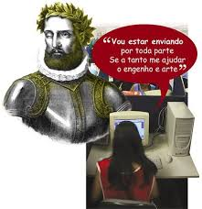

Slide 10
Desenho e simulação de bioprocessos
Técnica
X
Arte
Criatividade é fundamental
  Pode ser desenvolvida
Metodologia sistemática
  Projeto do processo: global e de subsistemas
    Reações
    Separações
    Rede de trocadores de calor
    utilidades

Slide 11
Desenho e simulação de bioprocessos
Análise: atividade devotada ao conhecimento dos elementos do sistema, como a investigação de propriedades físicas de componentes e misturas, características de desempenho de reatores e operações unitárias, ou ainda avaliação de rentabilidade.
Síntese: determinação da “arquitetura” do sistema, bem como seleção de componentes adequados

Slide 12
Desenho e simulação de bioprocessos
Ciência+Engenharia+Arte
Um problema de design é sempre subdefinido pela falta de dados, tempo e recursos.
“open-ended”
Geram-se alternativas.

Slide 13
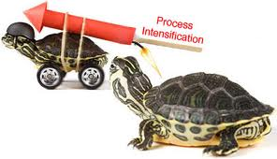
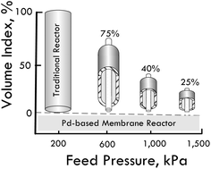
Desenho e simulação de bioprocessos
Tendências
  Intensificação do processo
Maximização de eficiência: massa, energia, espaço e tempo
“Products, processes, and systems should be designed to maximize mass, energy, space, and time efficiency.”
Ineficiências têm impacto sobre o ciclo de vida de um produto/processo
Intensificação do processo: uso de menos espaço

Slide 14
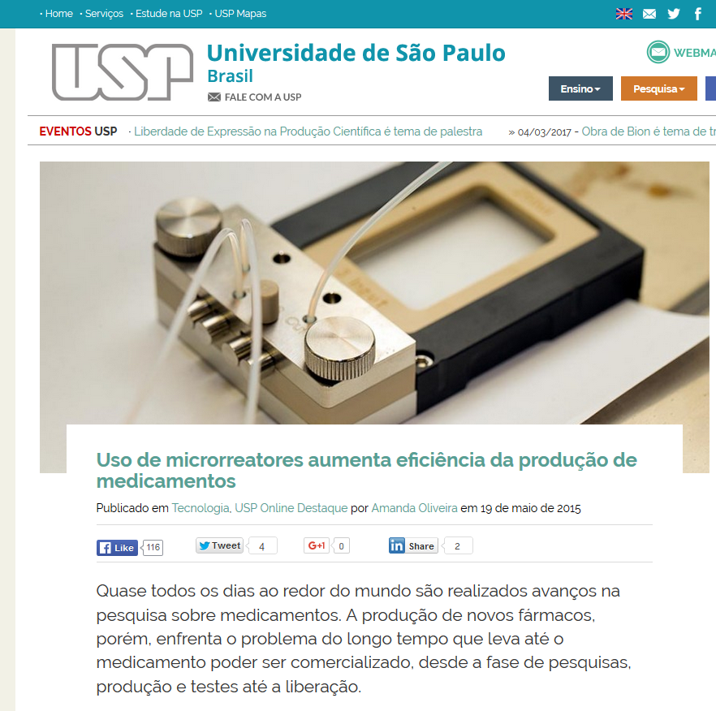
Tendências
  Intensificação do processo

Slide 15
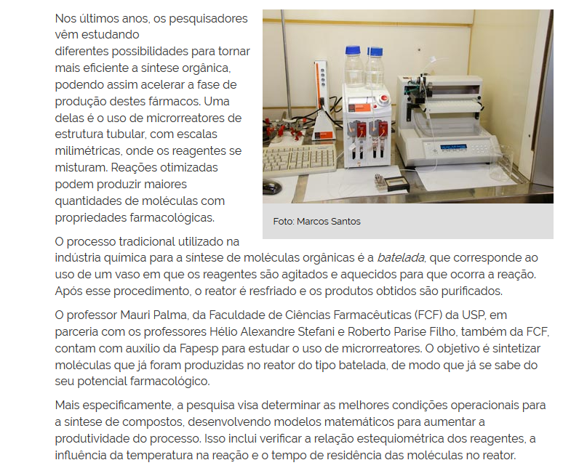
Tendências
  Intensificação do processo

Slide 16
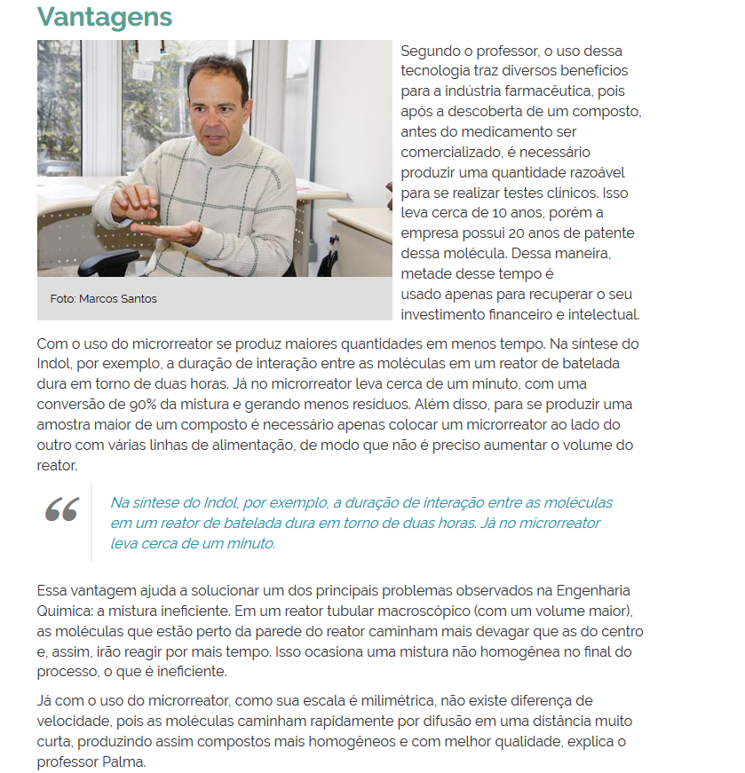
Tendências
  Intensificação do processo

Slide 17
Desenho e simulação de bioprocessos
Tendências
  Intensificação do processo
    Equipamentos: novos reatores
    Métodos: integração de etapas em equipamentos
  Redução de tamanho e custo

Slide 18
Desenho e simulação de bioprocessos
Engenharia do processo
  Redução com custos de matéria prima
  Redução no custo de capital
  Redução no uso de energia
    Análise “pinch point”
    “Total site integration”
  Aumento da flexibilidade do processo e redução de estoques
  Atenção à qualidade
  Ênfase na segurança do processo
  Melhor desempenho ambiental
Integração do desenho do processo com P&D

Slide 19
Desenho e simulação de bioprocessos
Engenharia de sistemas
  Sistemas
  Análise de sistemas
  Engenharia de sistemas
  Propriedades emergentes

Slide 20

Desenho e simulação de bioprocessos
Life cycle modeling
  Todo produto tem um ciclo de vida: concepção, instalação e morte
Três formas básicas
  Waterfall

Slide 21
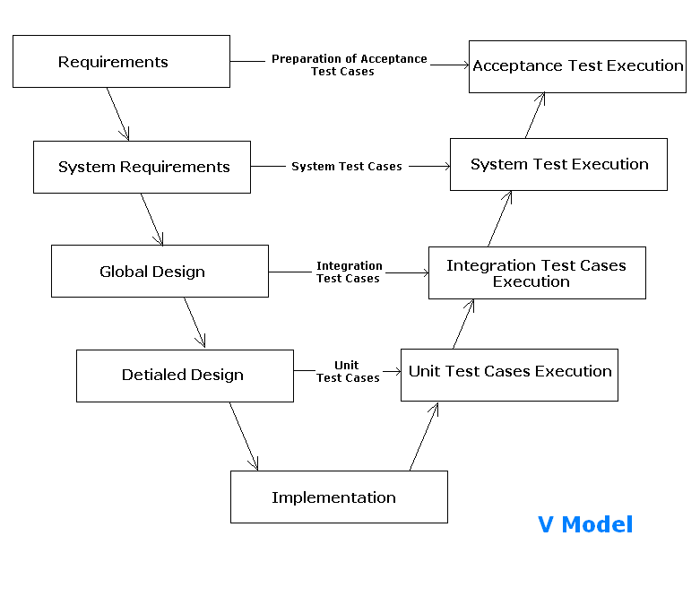
Desenho e simulação de bioprocessos
  V-cycle

Slide 22
Desenho e simulação de bioprocessos
  Spiral

Slide 23
Desenho e simulação de bioprocessos
  Desenho integrado de processos
U
R
S
H

Slide 24
Desenho e simulação de bioprocessos
  Desenho integrado de processos
C
R
S
H
U
E

Slide 25
Desenho e simulação de bioprocessos
  Integração: método geral e sistemático para desenho integrado de sistemas de produção, partindo de processos individuais até o global, com ênfase especial no uso eficiente de energia e na redução de efeitos ambientais.
  Objetivo: arquitetura do processo
    Desenvolvimento de alternativas
    Simulação em computador
  Métodos sistemáticos
    Baseados em heurísticas
    De análise termodinâmica
    De otimização.

Slide 26
Desenho e simulação de bioprocessos
  Alguns métodos usados:
    Abordagem hierárquica
      Decompõe o problema em subproblemas
      Níveis de decisão e refinamentos no diagrama de fluxo
      Cada nível usa heurística para gerar alternativas.
    “Pinch-Point”
    Mapa de curvas de resíduo
    Região alcançável
    Programação matemática
    Otimização de superestrutura

Slide 27
Desenho e simulação de bioprocessos
  Tendências
    Uso eficiente de matérias primas
      Novos sistemas de reatores
      Análise de sistemas de reciclo
      Separações reativas
      Separação de misturas não ideais
      Desenho de redes de transferência de massa
      Gerenciamento do hidrogênio

Slide 28
Desenho e simulação de bioprocessos
  Tendências
    Eficiência energética
      Colunas complexas
      Sistemas de destilação termicamente acoplados
      Cogeração
      Desenho de sistemas de baixa temperatura
      Desenho automático de redes de trocadores de calor

Slide 29
Desenho e simulação de bioprocessos
  Tendências
    Redução de emissões
      Desenho de sistemas de água
      Minimização de emissão de gases
      Características ecológicas do processo
    Controllability and operability
      Desenho integrado e controle
      Controle integrado da planta

Slide 30
Desenho e simulação de bioprocessos
  Aspectos ambientais
    A+B+I + M+C+H P+S+R+W+F
    Estratégias:
      Proteção ambiental integrada à produção
      Medidas antipoluição “End-of-pipe”
    Medidas de proteção ambiental
    Métricas de sustentabilidade

